Slide 1


assert(title, “Testing for n00bz”);
Notes:
Conceptos básicos de testing
Conceptos avanzados de testing e2e

Slide 2



Slide 3
Resolver bugs en entornos productivos
Interrumpe la experiencia del usuario.
Los desarrolladores tienen que hacer context switch entre la tarea actual y atender el bug.
Interrumpe el ciclo de desarrollo y no siempre es diagnosticado por el mismo desarrollador que lo implementó.
Si se repite periódicamente, deteriora la relación de confianza que se construye con el cliente.
To test or not to test

Slide 4
Beneficios de testing automatizado
Confianza del equipo de desarrollo al desarrollar, re-diseñar y refactorizar.
Reducción de bugs que llegan a producción.
Detección temprana de los bugs.
Más confianza del cliente hacia el equipo para realizar grandes tareas.
To test or not to test

Slide 5


Slide 6
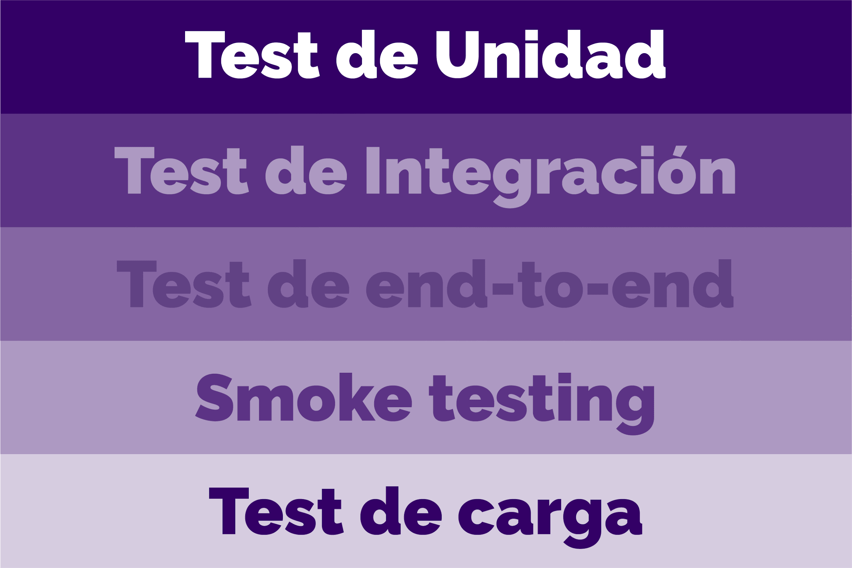

Slide 7
Tests de Unidad
“Identify the lines of code that caused the failure”
El objetivo es verificar el correcto funcionamiento de un componente de manera aislada (sin dependencias).
Nos ayuda a identificar cual es la interfaz y el uso que se va a hacer del componente de manera externa.
Ayuda a identificar responsabilidades en los componentes.
Nos da feedback más específico sobre el error (mensaje, línea, etc).
Tardan poco en ejecutarse
Tiene poca dependencia con el contexto/entorno en el que se ejecutan (hardware, conectividad, etc)
To test or not to test

Slide 8
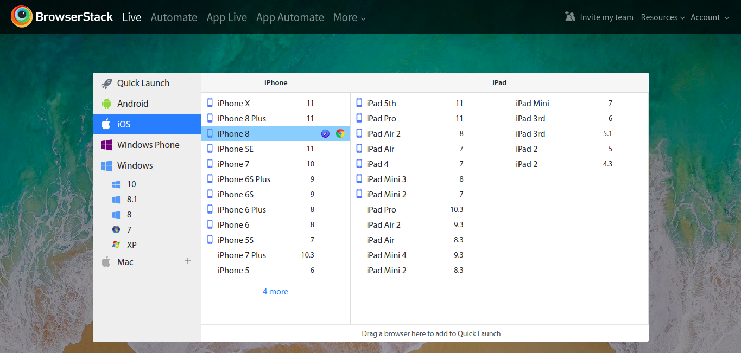
Test de unidad - BrowserStack

Slide 9

Demo time

Slide 10
Tests de integración
Verificar que varios componentes funcionan bien en conjunto.
Ejemplo: testear un endpoint de la API, y verificar que la respuesta sea la correcta, y que los efectos secundarios fueron los esperados, logging, notificaciones, etc.
To test or not to test

Slide 11
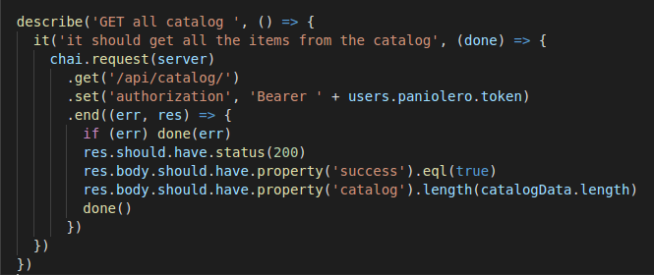
Ejemplo - Test de integración

Slide 12

Test end-to-end
“Validar funcionalmente simulando el uso que le daría un usuario real a la plataforma”

Slide 13
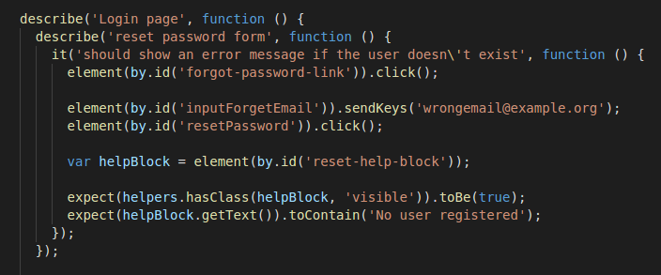
Ejemplo - Test e2e

Slide 14
Smoke testing
Tests simples que apuntan a verificar que las funcionalidades críticas del sistema están en funcionamiento.
Por ejemplo: correr un tests e2e que loguee un usuario de prueba en producción y verifique que el login proceda sin problemas, en caso de fallo, notifica al equipo.
Testing, un mundo aparte

Slide 15
Demo time, again

Slide 16
Test de carga (load) y estrés (stress)
Los tests de carga miden el rendimiento del sistema frente a cargas de trabajo por encima del promedio.
Se suele utilizar para determinar el número máximo de usuarios que puede manejar un sistema.
Los tests de estrés buscan encontrar los límites del sistema en términos de carga, cuánta puede soportar antes de dejar de responder.
Un test de estrés podría intentar testear si un sistema ecommerce puede tolerar la carga de un CyberMonday.
Testing, un mundo aparte

Slide 17
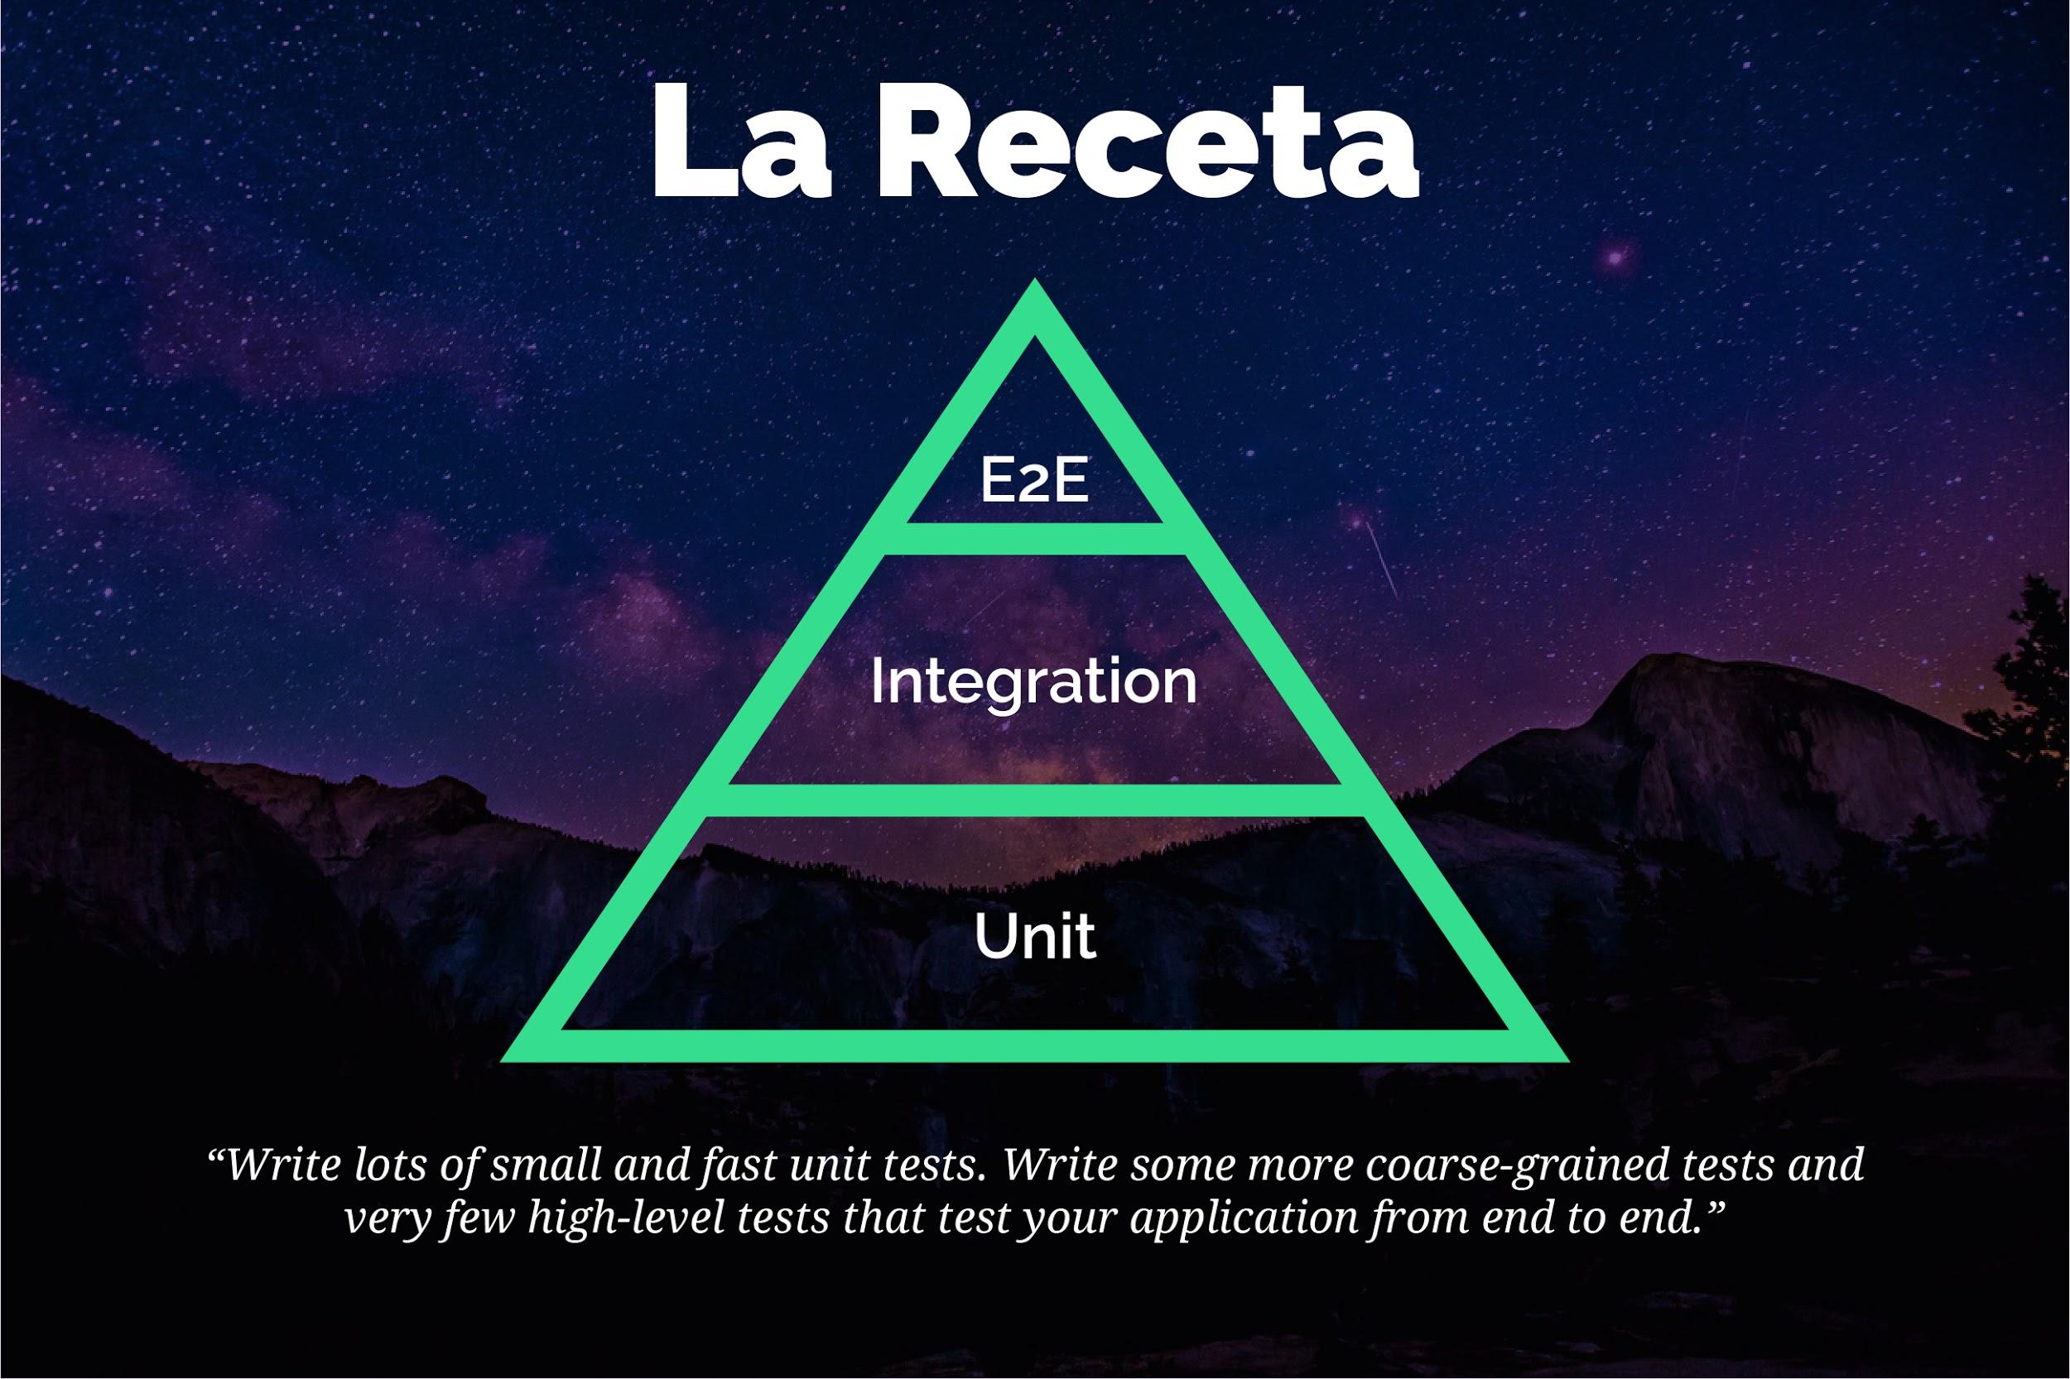

Slide 18
Integración continua ¿Cuando se ejecuta cada test?
Desarrollo (local): test de unidad activos durante el desarrollo.
Staging (preproducción): test de unidad, integración y e2e.
Producción: smoke tests y tests de carga.
To test or not to test

Slide 19
Referencias
https://codeahoy.com/2016/07/05/unit-integration-and-end-to-end-tests-finding-the-right-balance/
https://testing.googleblog.com/2015/04/just-say-no-to-more-end-to-end-tests.html
https://martinfowler.com/articles/practical-test-pyramid.html
https://martinfowler.com/articles/qa-in-production.html
https://martinfowler.com/bliki/IntegrationTest.html
https://www.sitepoint.com/javascript-testing-unit-functional-integration/
http://softwaretestingfundamentals.com/smoke-testing/
https://www.blazemeter.com/blog/performance-testing-vs-load-testing-vs-stress-testing

Slide 20

“Do or do not, there is no try… but before, write a test you must”

